Slide 1
Línea De Especialización En Control De Sistemas
DEPARTAMENTO DE INGENIERÍA ELÉCTRICA
30 de Mayo 2022

Slide 2
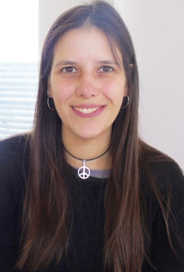
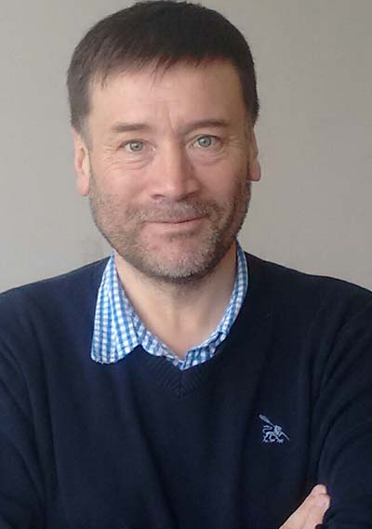
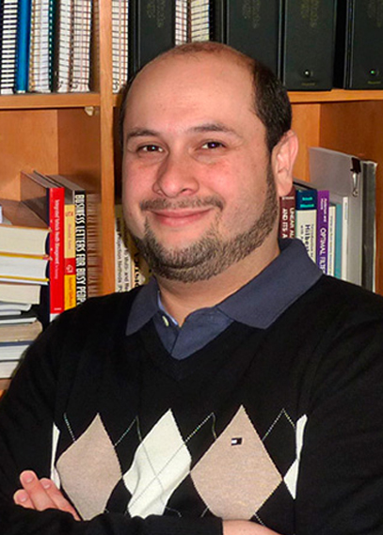
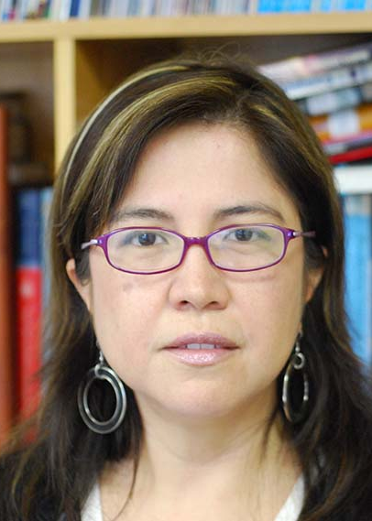
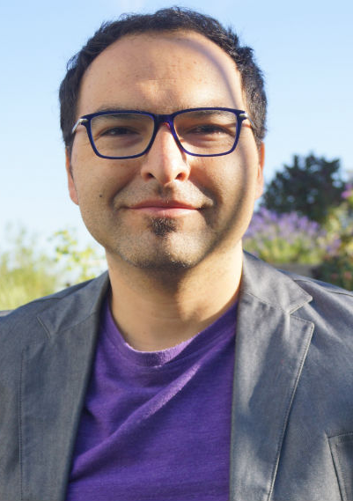
Línea de Especialización en
Control de Sistemas
Perfil de Línea de Especialización:
Profesional con sólida formación teórico-práctica y visión global amplia acerca de diferentes métodos de modelación, análisis, simulación, instrumentación y control de procesos. Ingeniero capacitado para establecer puentes fructíferos entre la teoría, la práctica y los aspectos económicos asociados a la implementación de sistemas de control en procesos industriales.
Académicos de la Línea de Especialización:
Dra. Constanza
Ahumada
Dr. Roberto
Cárdenas
Dr. Marcos
Orchard
Dra. Doris Sáez
Hueichapan
Dr. Jorge
Silva

Slide 3
Línea de Especialización en
Control de Sistemas
Dominios y Competencias:
Integración de métodos de control automático en sistemas:
En este dominio se desarrollarán las competencias de proyectar, diseñar e instalar sistemas de control y/o de instrumentación dentro de plantas industriales y sistemas en general integrando diferentes estrategias de control con un énfasis en el trabajo en equipo y auto-aprendizaje
Gestión de proyectos de sistemas de control e instrumentación:
Se desarrollan competencias en la formulación de proyectos de instrumentación y control así como los aspectos económicos asociados en su implementación.

Slide 4
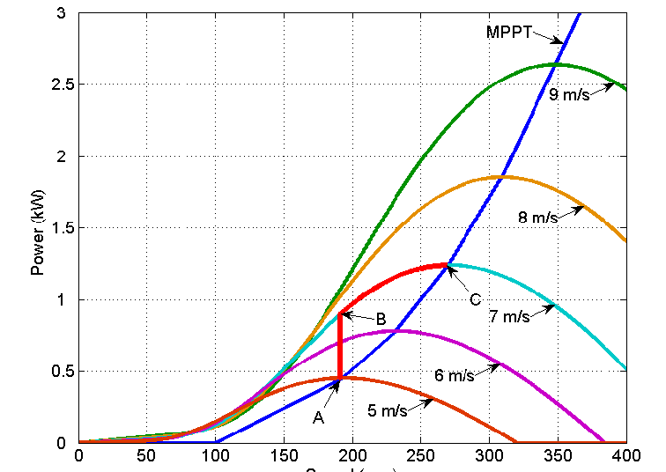
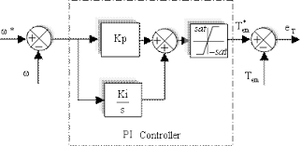
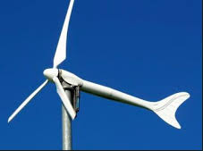
Línea de Especialización en
Control de Sistemas
Estrategias de control
Métodos clásicos y modernos
para el diseño de controladores
Modelado
Señales y sistemas

Slide 5
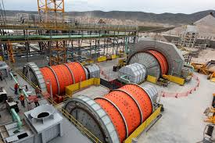
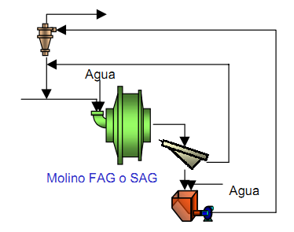
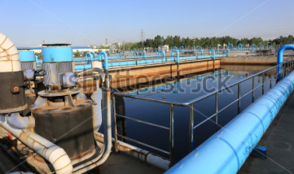
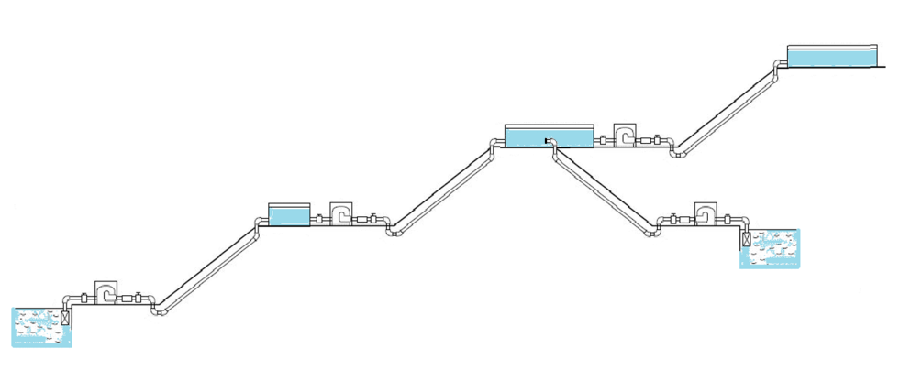

Línea de Especialización en
Control de Sistemas
Aplicaciones
Control avanzado en minería (Eficiencia energética)
Bombeo eficiente agua, pulpas

Slide 6
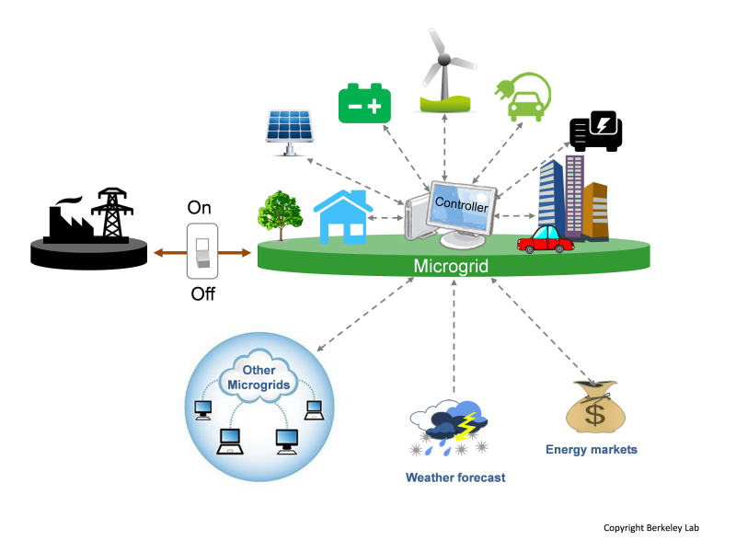
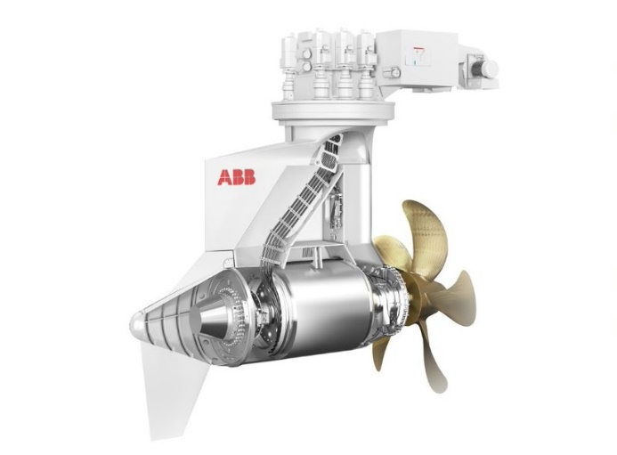
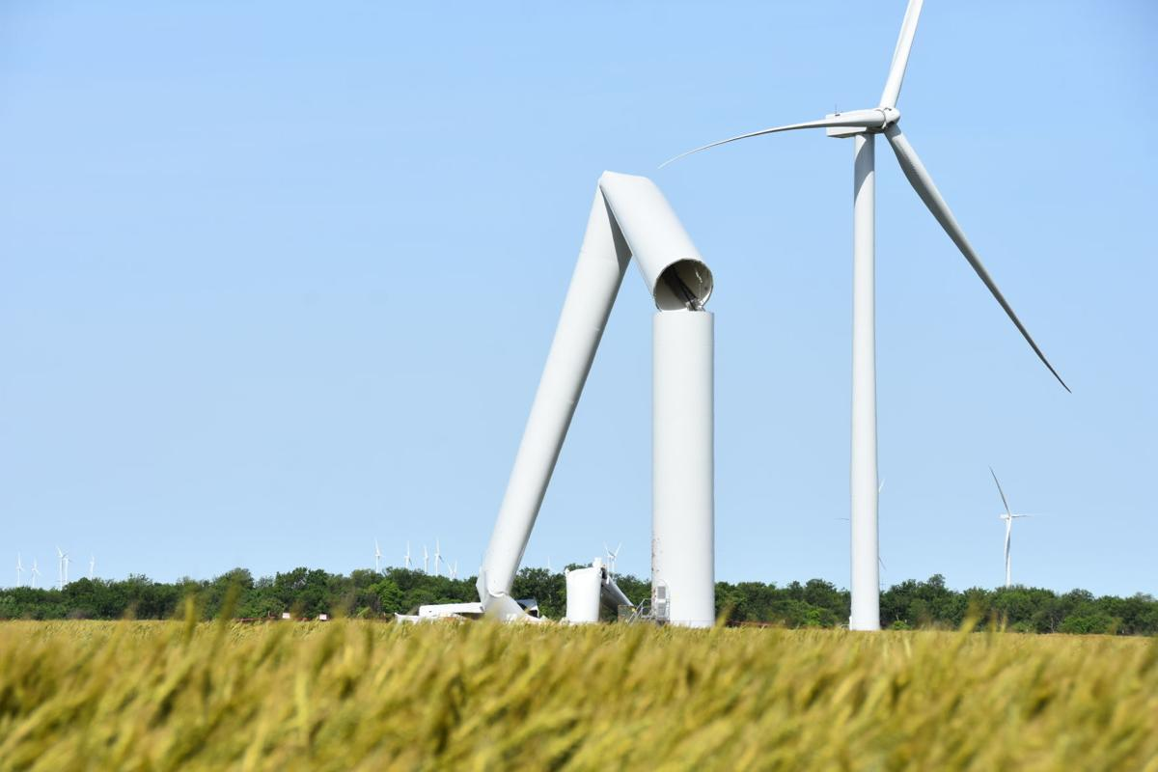
Línea de Especialización en
Control de Sistemas
Aplicaciones
Aviones y Barcos
Turbinas Eólicas
Micro-redes
Electrónica de Potencia

Slide 7
Línea de Especialización en
Control de Sistemas
Técnicas de control
Control Adaptable: control de plantas de parámetros desconocidos(e.g. control adaptable por referencia a modelo, localización de polos, etc.).
Control Nolineal: uso de técnicas tales como pasividad adaptable, moldeo de energía, modos deslizantes etc.)
Control Robusto: control de plantas con variación de parámetros, perturbaciones externas y dinámica no modelada.

Slide 8
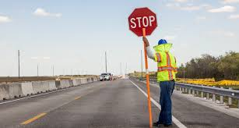
Línea de Especialización en
Control de Sistemas
Control Inteligente - Control Predictivo
Sistemas Dinámicos de Transporte Público:
  Control de un sistema de ruteo de vehículos
  Control de un sistema de transporte público
Plantas de Generación Eléctrica:
  Control de campo de colectores solares distribuidos
  Control de plantas de ciclo combinado con colectores solares
  Modelación y control de micro-redes

Slide 9
Línea de Especialización en
Control de Sistemas
Diagnóstico y Pronóstico de Fallas (PHM)
Diagnóstico de Fallas: implica la detección, aislamiento (¿dónde está localizada?) e identificación (¿cuán severa es?) de una situación anómala en la operación de un sistema dinámico.
  Data mining (minería de datos)
  Identificación de sistemas dinámicos
  Test de Hipótesis; clasificación de patrones y sistemas expertos
Pronóstico de eventos catastróficos: predicción (largo plazo) de la evolución de la condición anómala detectada y estimación del tiempo de vida útil de un equipo o subsistema.
  Modelos para sistemas dinámicos nolineales
  Ecuaciones diferenciales estocásticas
Operación en presencia de anomalías
(Automated Contingency Management → CBM, CBM+)

Slide 10
Línea de Especialización en
Control de Sistemas
Control de Micro-redes
Fuzzy intervals for the load forecasting at different confidence levels.
Secundario
Terciario
Primario

Slide 11
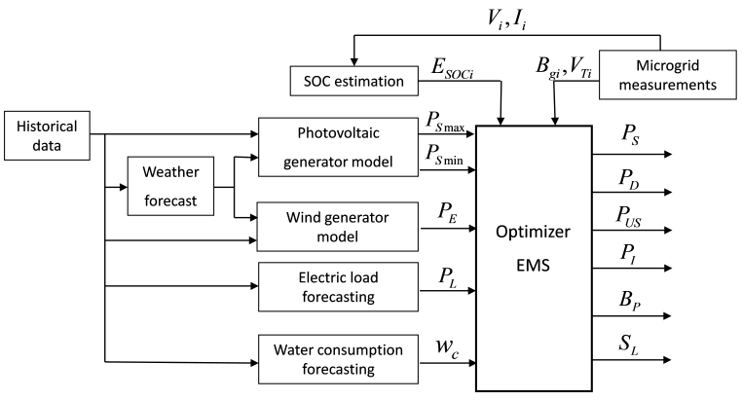







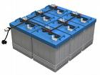


Línea de Especialización en
Control de Sistemas
EMS for microgrids
Control de Micro-redes
Fuzzy Predictive
control
EMS
Secundario
Terciario
Primario
~
=

Slide 12
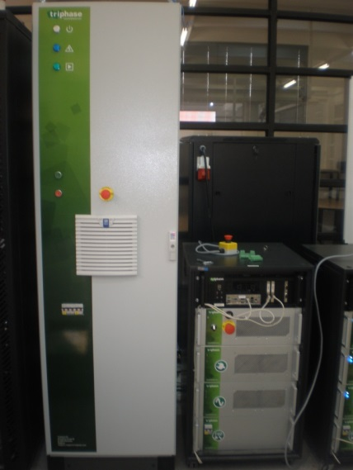
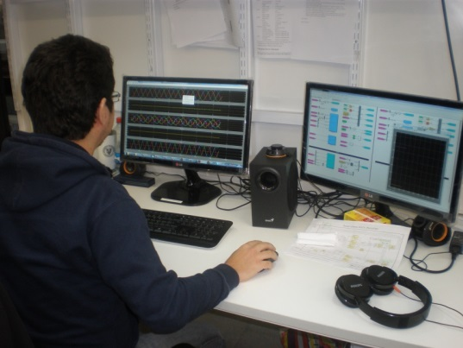
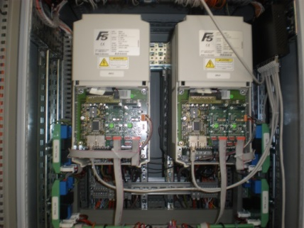
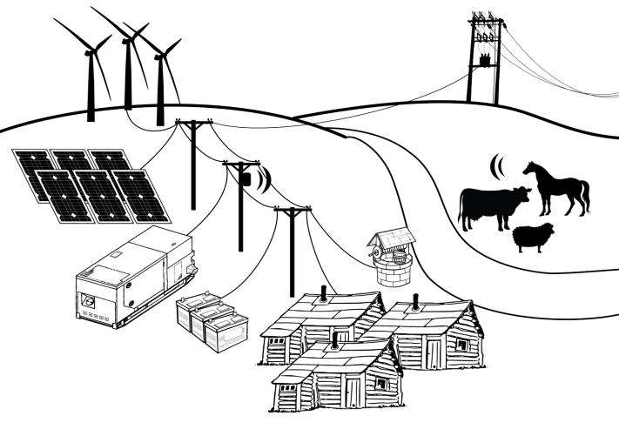
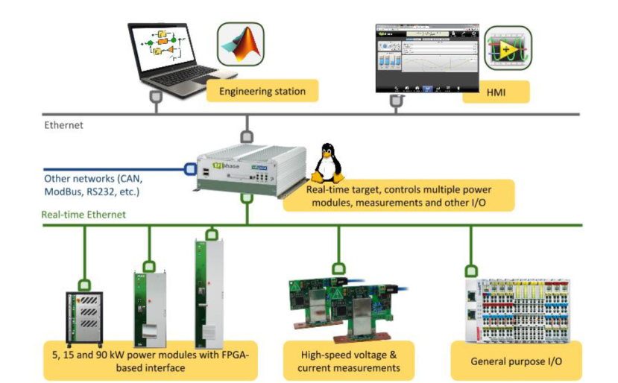
Línea de Especialización en
Control de Sistemas
Trabajo Experimental
Laboratorio de Control de Micro-redes
Smart-Farm/Microgrids
Sistema basado
en Linux

Slide 13
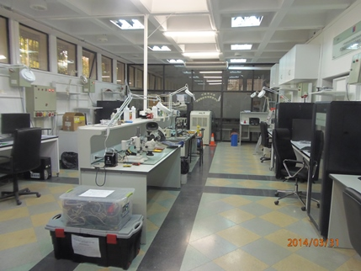
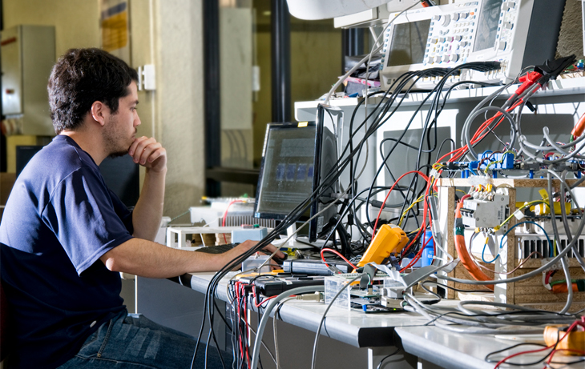
Línea de Especialización en
Control de Sistemas
Trabajo Experimental
Laboratorio de Electrónica de Potencia y Control de Máquinas

Slide 14
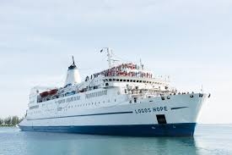

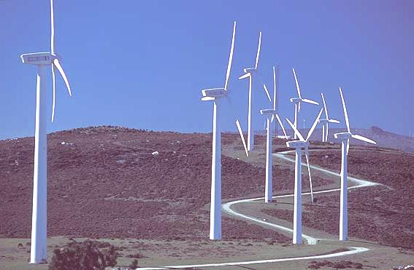
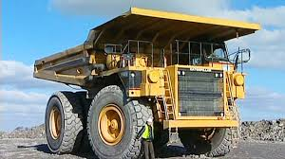
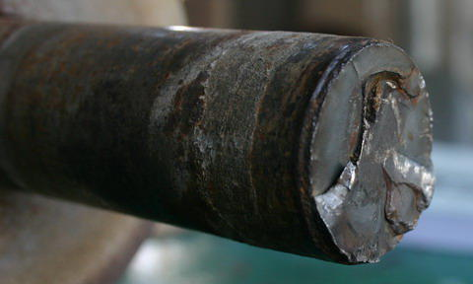
Línea de Especialización en
Control de Sistemas
Control de Interacción Electro-mecánica

Slide 15
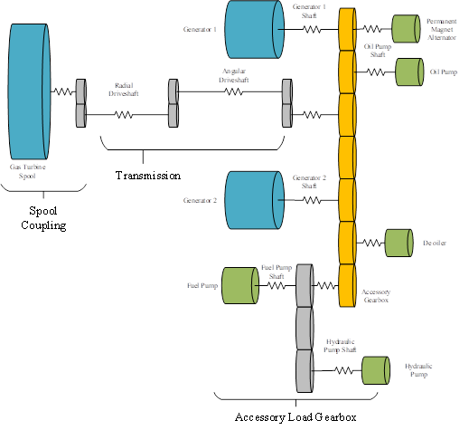
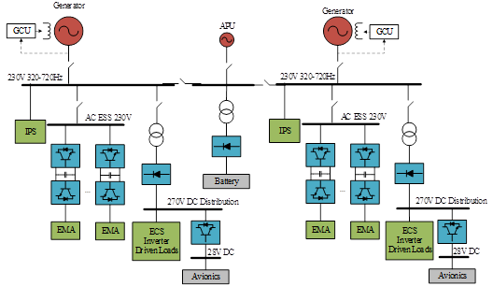
Línea de Especialización en
Control de Sistemas
Control de Interacción Electro-mecánica
Incluye:
Modelamiento de Sistema mecánico y eléctrico
Control máquinas
Control micro-redes

Slide 16
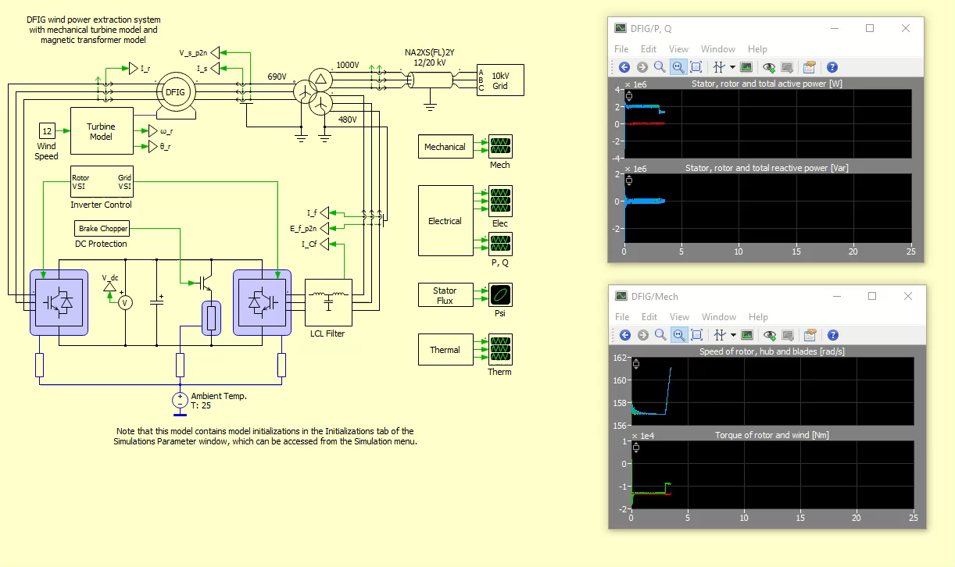
Línea de Especialización en
Control de Sistemas

Slide 17
Línea de Especialización en
Control de Sistemas
Modelado/Sistemas y señales
Estrategias de control y identificación
Control secuencial y distribuido
Hardware y software
HABILIDADES PERSONALES
Y DE EQUIPO

Slide 18
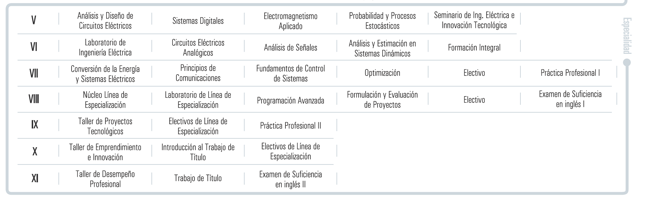
Línea de Especialización en
Control de Sistemas
Cursos de la línea:
  EL4113 Fundamentos de Control
  EL4105 Control Avanzado de Sistemas
  EL5205 Laboratorio de Control Avanzado

Slide 19
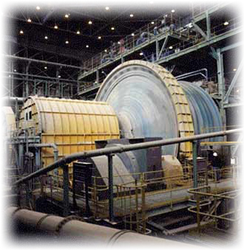
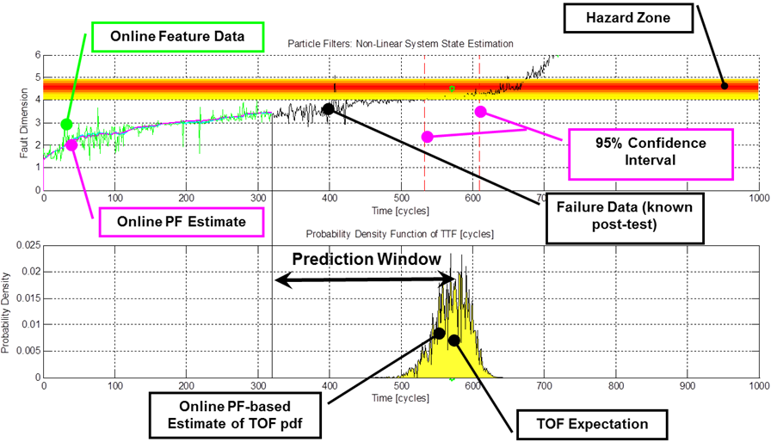
Línea de Especialización en
Control de Sistemas
Lista de Cursos Electivos:
  Ingeniería de Control
  Control Adaptativo
  Control Inteligente de Sistemas
  Control de Sistemas No-lineales
  Diagnóstico y Pronóstico de Fallas
  Control Predictivo
  Electrónica de Potencia
  Seminario de Control Automático
  Control Avanzado de Micro-redes
  Modelamiento y Control de Sistemas Electromecánicos

Slide 20
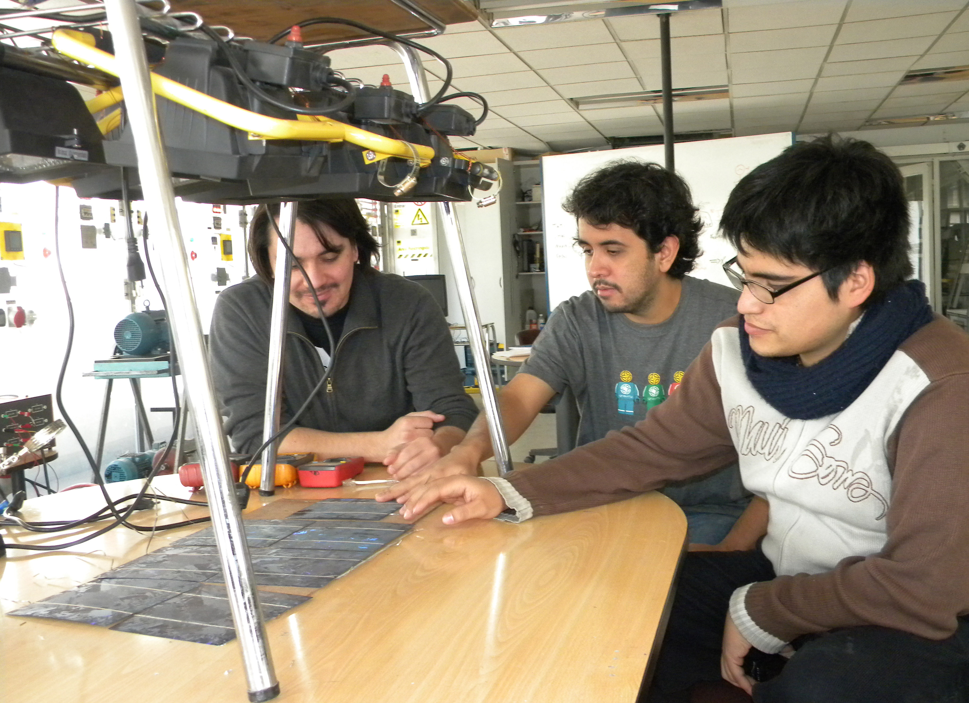
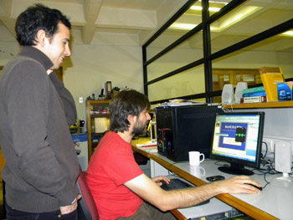
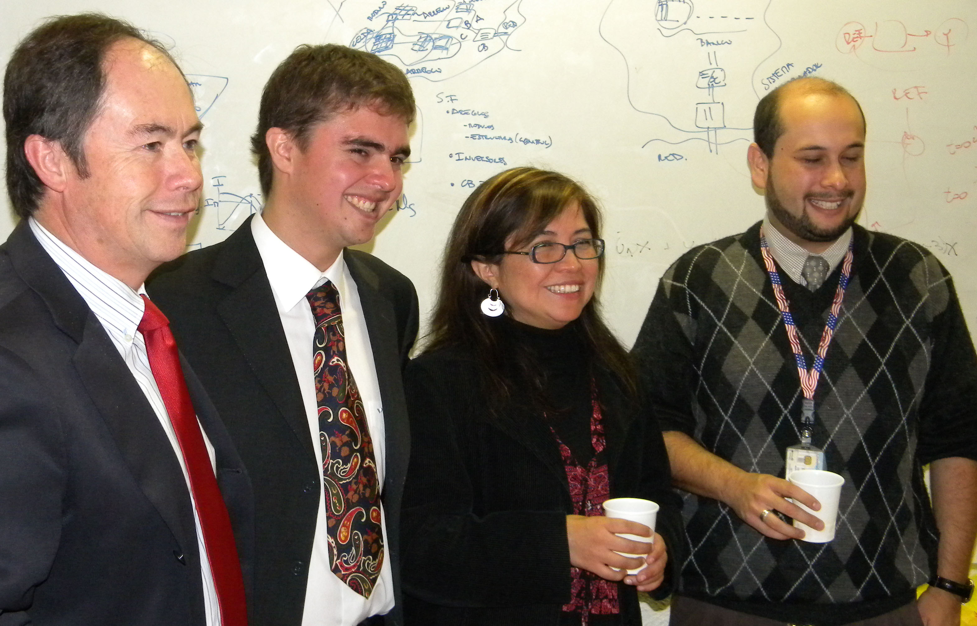
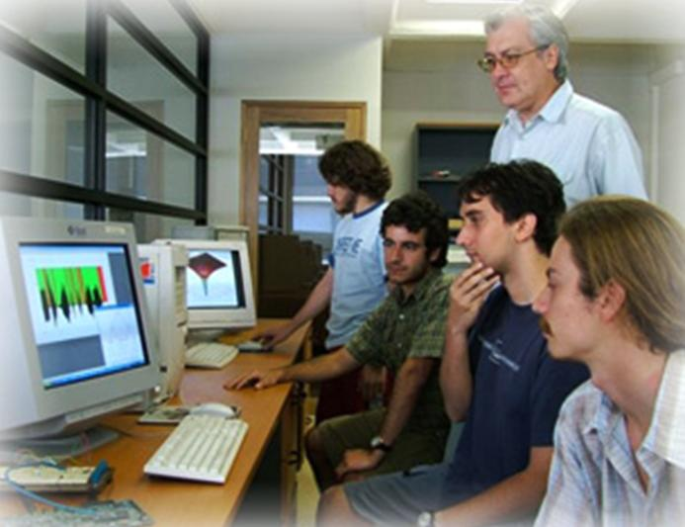
Magíster en Ciencias de la Ingeniería, Mención Ingeniería Eléctrica
El programa de Magíster tiene por objeto ofrecer una formación especializada en diferentes áreas de la Ingeniería Eléctrica con énfasis en innovación tecnológica e investigación.
Plan de Estudios | Cursos
 | Tesis
 | Examen de Grado

Slide 21
Campo Ocupacional
Rubros industriales:
  Comunicaciones, Monitoreo, Manufactura, Generación, Minería, Procesos Productivos
Minería:
  Control de todos los procesos
  Minera Pelambres, Collahuasi, etc
Modelación:
  Boundless
Algunas empresas:
  https://www.ayca.cl/
  https://www.iac.cl/automatizacion-y-control/
  Conecta
  Rockwell Automation
Centros de Investigación y Universidades:
  Nacionales y Extranjeras

Slide 22
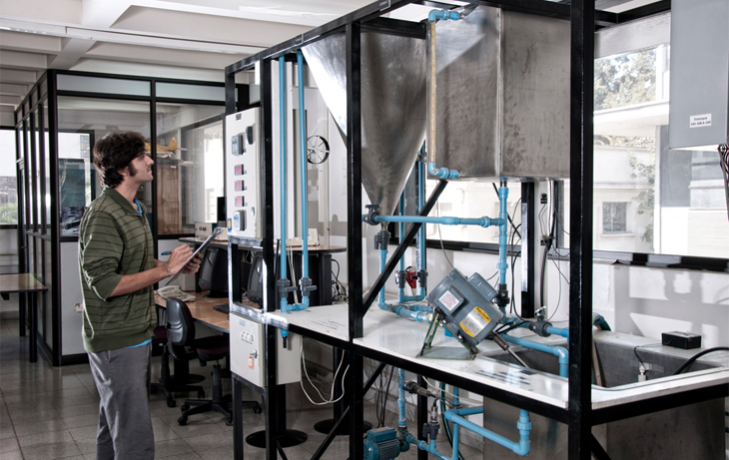
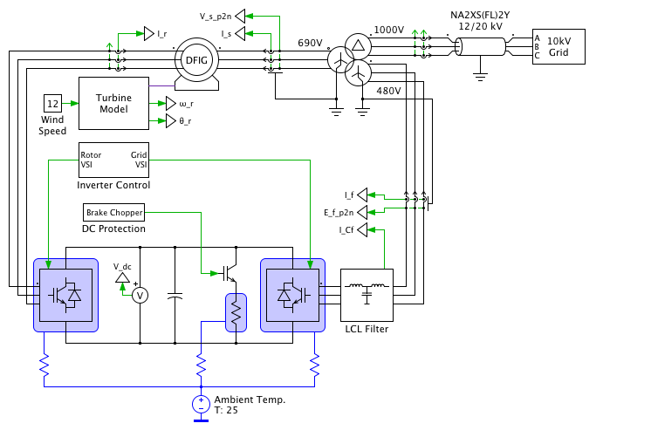
Línea de Especialización en
Control de Sistemas

Slide 23
Línea De Especialización En Control De Sistemas
DEPARTAMENTO DE INGENIERÍA ELÉCTRICA
30 de Mayo 2022

